Slide 1
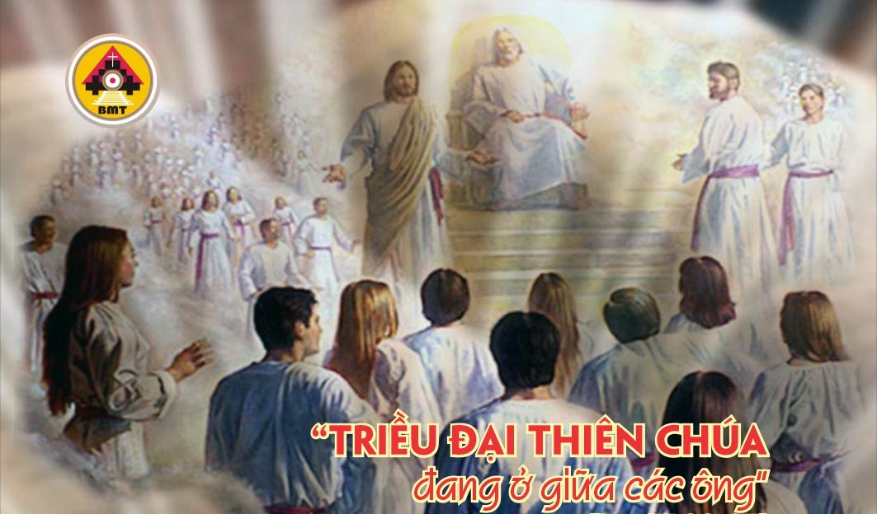

THỨ NĂM TUẦN XXXII THƯỜNG NIÊN A

Slide 2
Ca Nhập Lễ
Xin cho lời tôi khẩn nguyện thấu đến tai Chúa; lạy Chúa, xin Chúa lắng tai nghe tiếng tôi kêu cầu.

Slide 3

Bài Đọc 1: Plm 7-20
“Xin anh tiếp nhận nó không phải như một người nô lệ, nhưng như một người anh em rất thân mến”.
Trích thư Thánh Phaolô Tông đồ gửi cho Philêmon.

Slide 4
Đáp Ca
Tv 145, 7. 8-9a. 9bc-10
Đáp: Phúc thay con người được Thiên Chúa nhà Giacóp phù trợ (c. 5a).

Slide 5
Alleluia: 2 Tx 2, 14
Alleluia-alleluia: – Thiên Chúa đã dùng Tin Mừng mà kêu gọi chúng ta, để chúng ta được chiếm lấy vinh quang của Ðức Giêsu Kitô, Chúa chúng ta. – Alleluia.

Slide 6
Phúc Âm: Lc 17, 20-25

Slide 7


Slide 8

DÂNG LỄ

Slide 9
CA HIỆP LỄ
Chúa chăn nuôi tôi, tôi chẳng thiếu thốn chi, trên đồng cỏ xanh rì, Người thả tôi nằm nghỉ, Người hướng dẫn tôi tới nguồn nước, chỗ nghỉ ngơi.

Slide 10
THỨ NĂM TUẦN XXXII THƯỜNG NIÊN A

